Slide 1

创客协会
电控第三次培训
韩逸燊
2025年1月

Slide 2
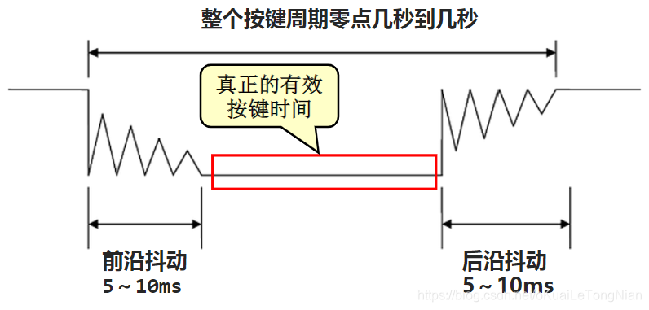
按键消抖
按键：机械簧片按键，按下导通，但是动作过程会伴随机械抖动。
解决方案
软件（延时，中断，定时器）
硬件（触发器，并联电容）
硬件连接
PA0、PA3接按键，按键另一端接GND
OLED屏幕SCL接PB6，SDA接PB7

Slide 3
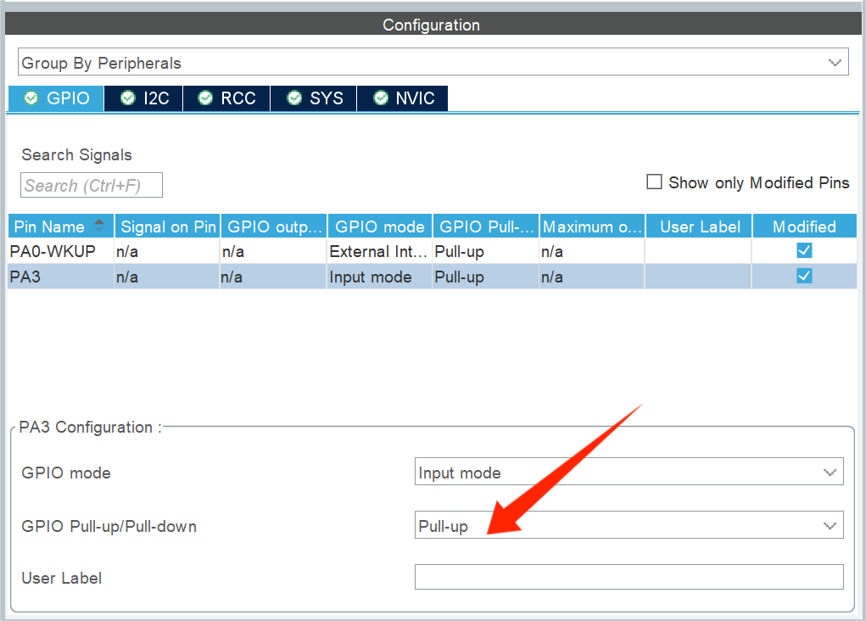
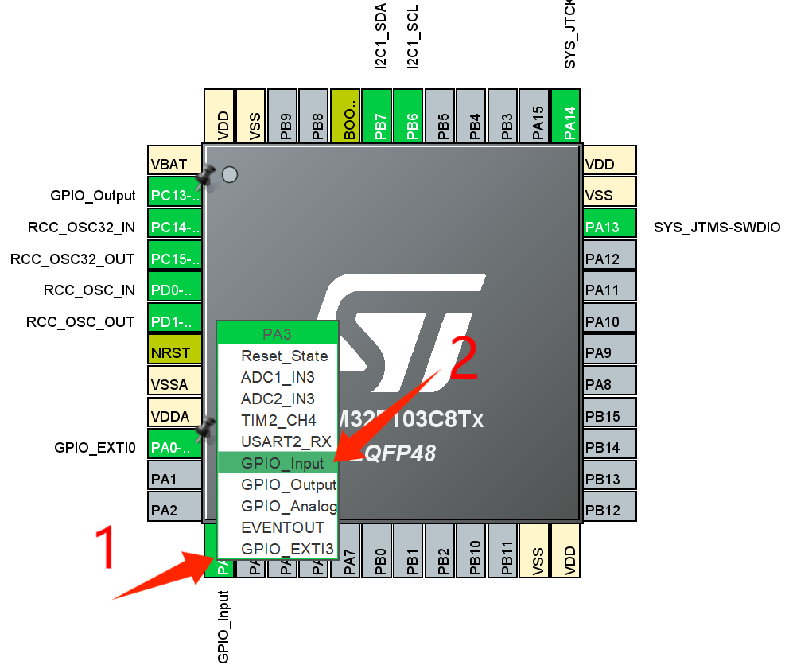
软件延时按键
CubeMX配置PA3上拉输入

Slide 4
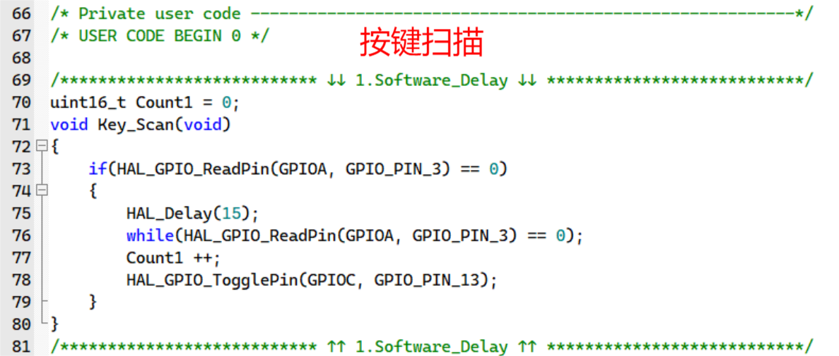
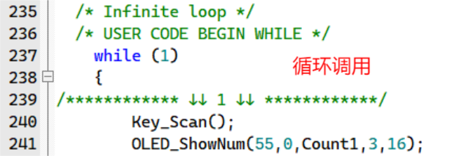
软件延时按键
Keil代码编写

Slide 5
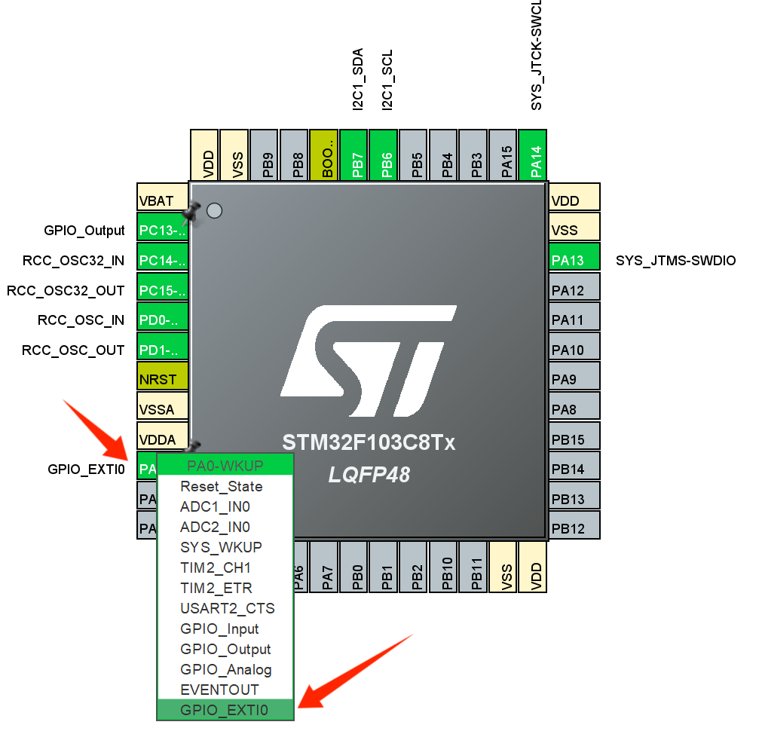
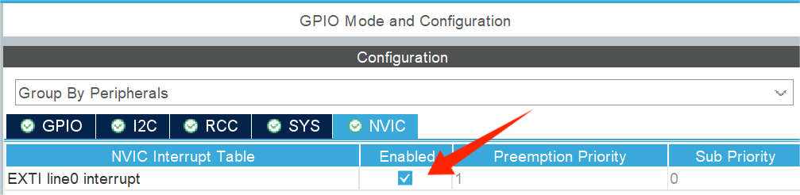
外部中断按键
CubeMX配置PA0中断线0，开启中断

Slide 6
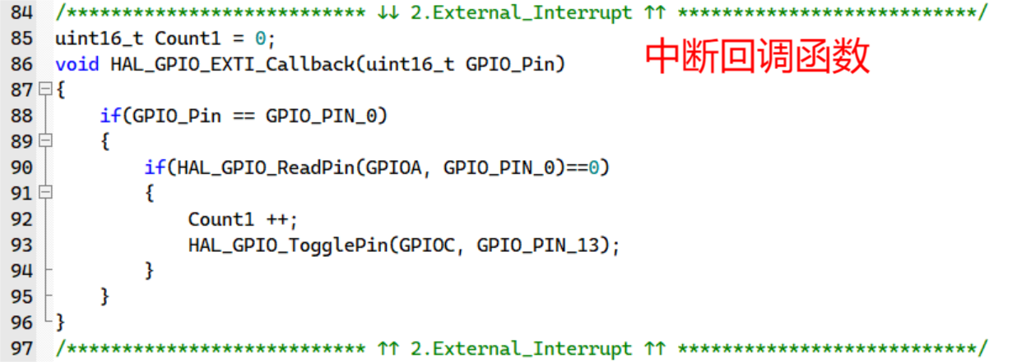
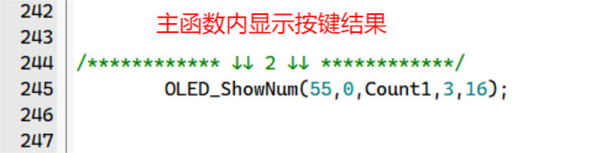
外部中断按键
Keil代码编写

Slide 7
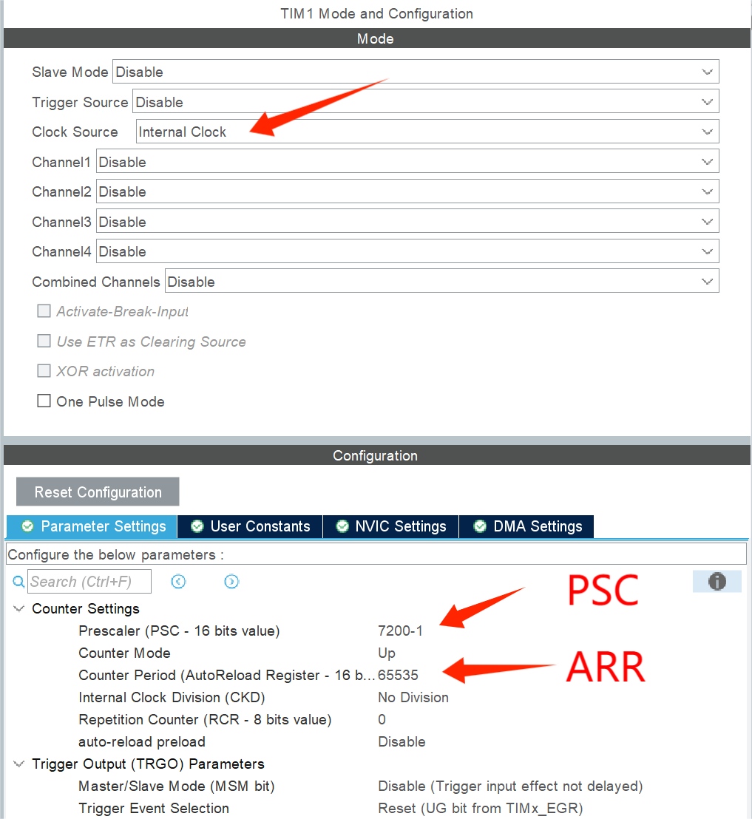
定时器计数按键
CubeMX配置TIM1

Slide 8
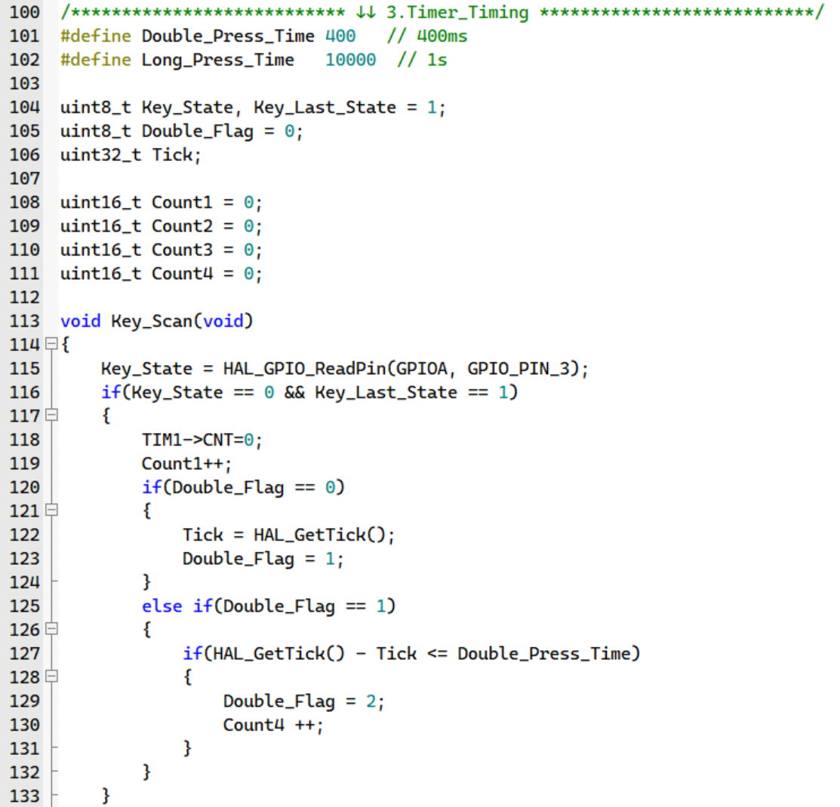
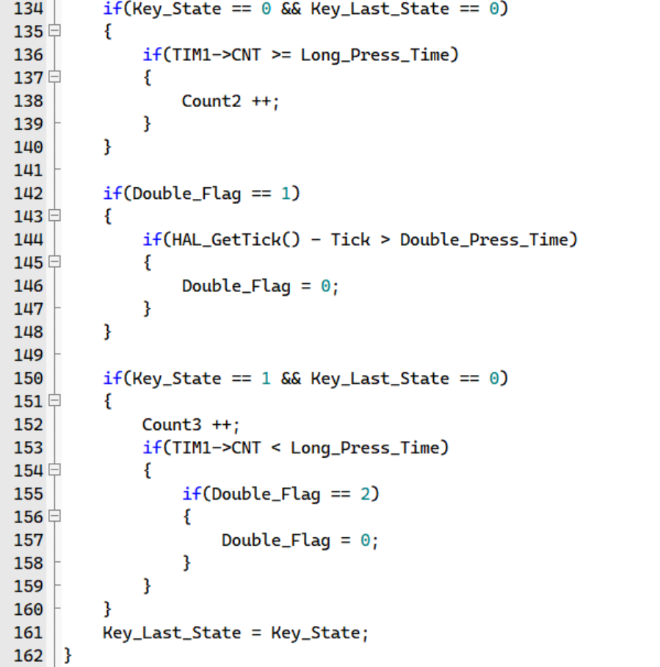
定时器计数按键

Slide 9
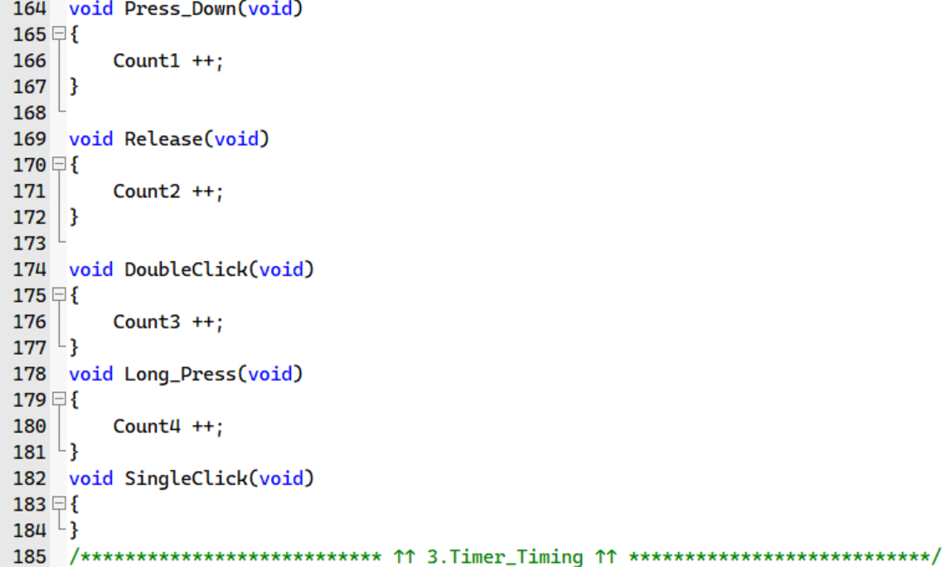
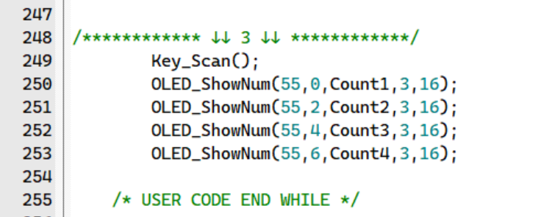
定时器计数按键

Slide 10
创客协会
感谢观看

